Slide 1
Cum evaluăm ateroscleroza asimptomatică?
Magda Mitu, Ph.D.
PROVAS IV, Timișoara, 2016

Slide 2
B.I., sex M, 57 ani
Asimptomatic
HTA diagnosticată de 1 an, caracterizată prin valori intermitent crescute (TA max ꞊ 160/100 mmHg), tratat în ambulator cu indapamid și BCC
A.H.C.: fără semnificație
A.P.P.: hepatita virală A în copilărie

Slide 3
B.I., sex M, 57 ani
Asimptomatic
HTA diagnosticată de 1 an, caracterizată prin valori intermitent crescute (TA max ꞊ 150/100 mmHg), tratat în ambulator cu indapamid și BCC
A.H.C.: fără semnificație
A.P.P.: hepatita virală A în copilărie
C.V.M.:
șofer
Fost fumător (a renunțat la fumat în urmă cu peste 10 ani)
Neagă consumul de alcool

Slide 4
B.I., sex M, 57 ani
Examen fizic:
Obezitate gradul I (IMC ꞊ 31,1, CT ꞊ 110 cm)
TA ꞊ 140/90 mmHg, FC ꞊ 72/min
Examenul fizic pe aparate și sisteme - normal

Slide 5
B.I., sex M, 57 ani
Examene de laborator:
Hb ꞊ 13 g%
Ht ꞊ 39%
L ꞊ 5700/mmc
Trombocite ꞊ 350000/mmc
VSH ꞊ 27 mm/1h
Uree ꞊ 35 mg%
Creatinina ꞊ 0,97 mg%
Acid uric ꞊ 4,96 mg%
Colesterol ꞊ 228 mg%
HDL ꞊ 42 mg%
Trigliceride ꞊ 73 mg%
LDL ꞊ 171 mg%
Glicemie ꞊ 114 mg%
TGP ꞊ 26 UI
TGO ꞊ 21 UI
GGT ꞊ 37 UI
CRP ꞊ 5,74 mg%

Slide 6
B.I., sex M, 57 ani
Este necesară evaluarea riscului cardiovascular?

Slide 7
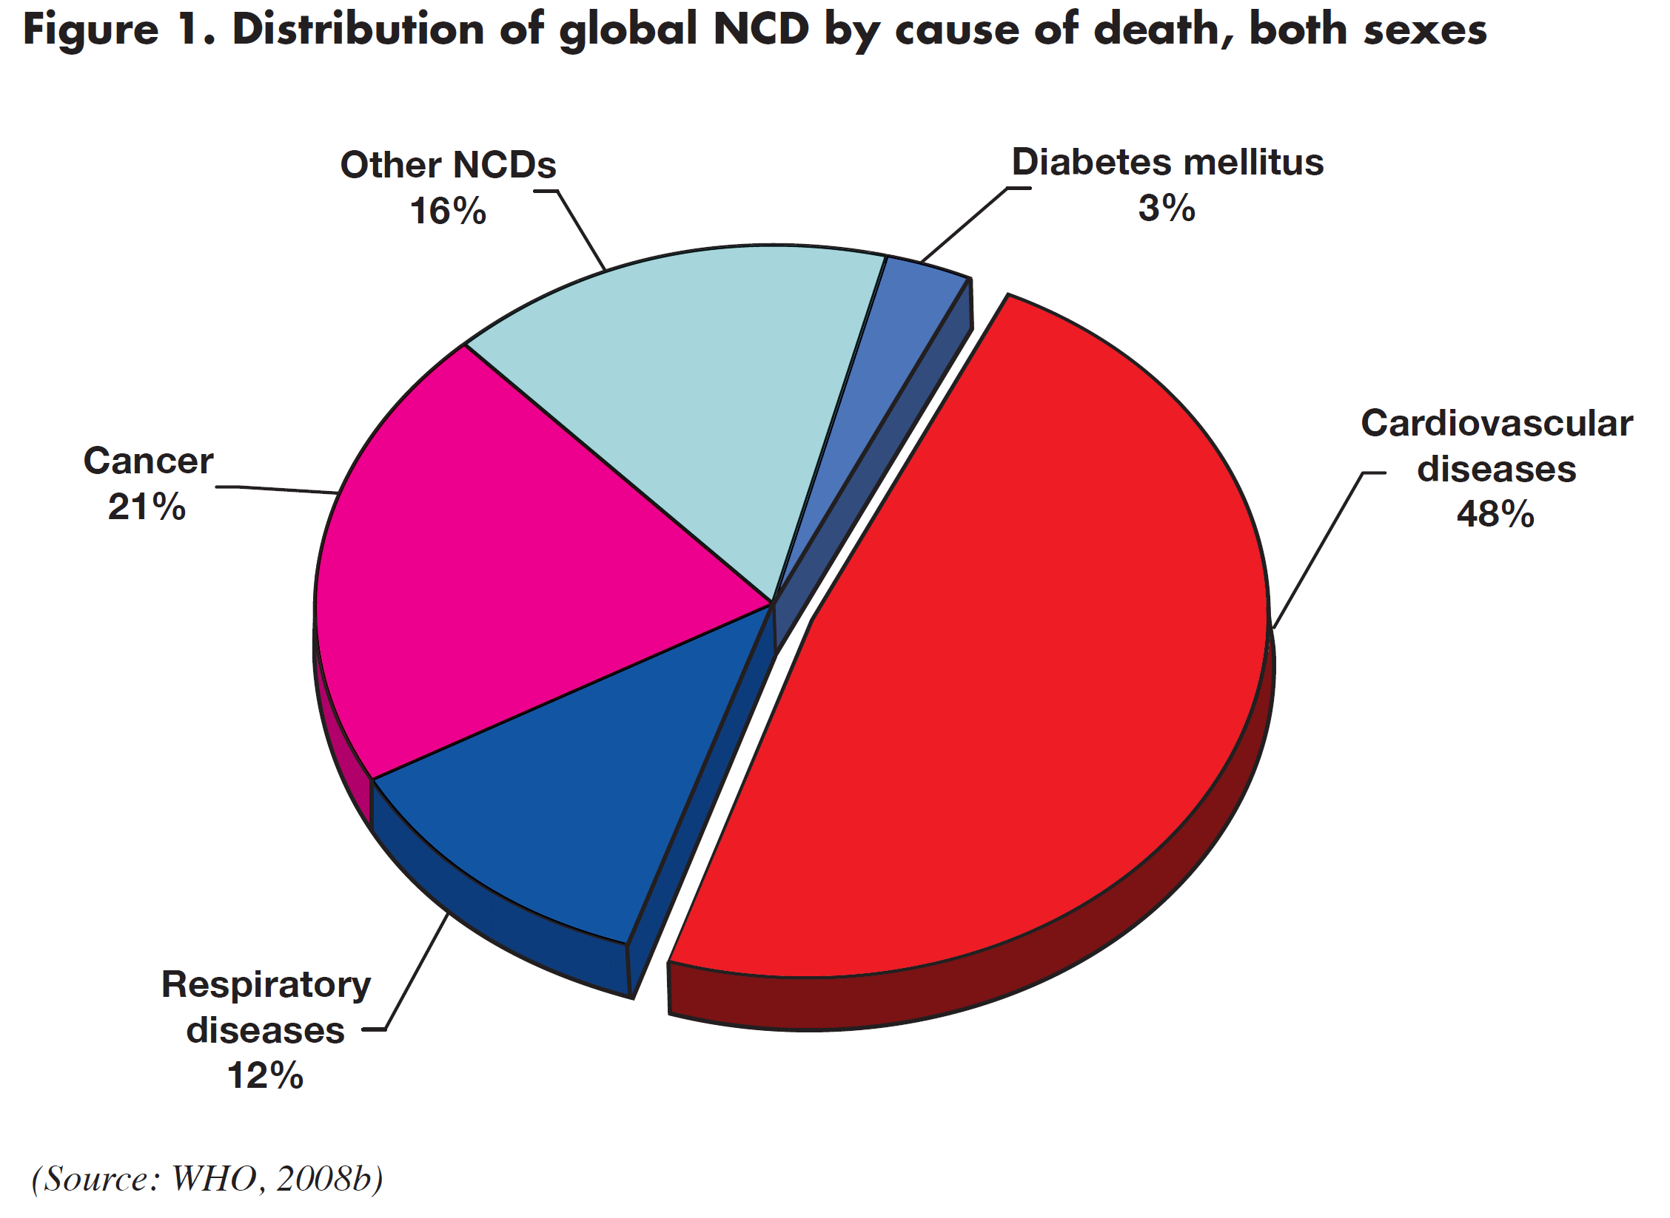
B.I., sex M, 57 ani
Este necesară evaluarea riscului cardiovascular?
Scaling up against noncommunicable diseases: how much will it cost? WHO 2011

Slide 8
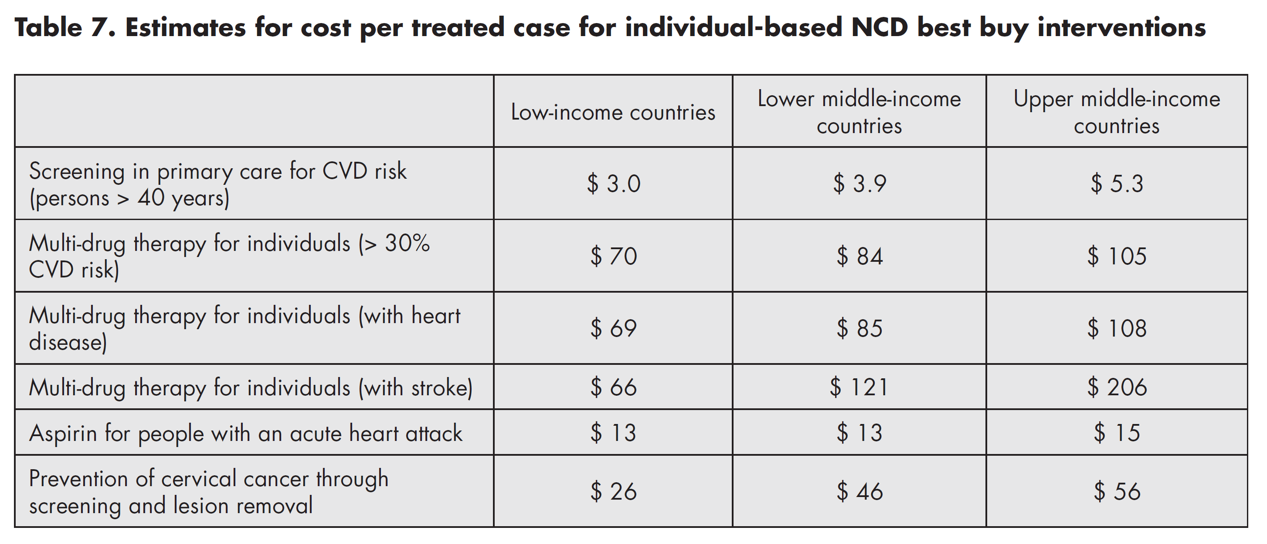
B.I., sex M, 57 ani
Este necesară evaluarea riscului cardiovascular?
Scaling up against noncommunicable diseases: how much will it cost? WHO 2011

Slide 9
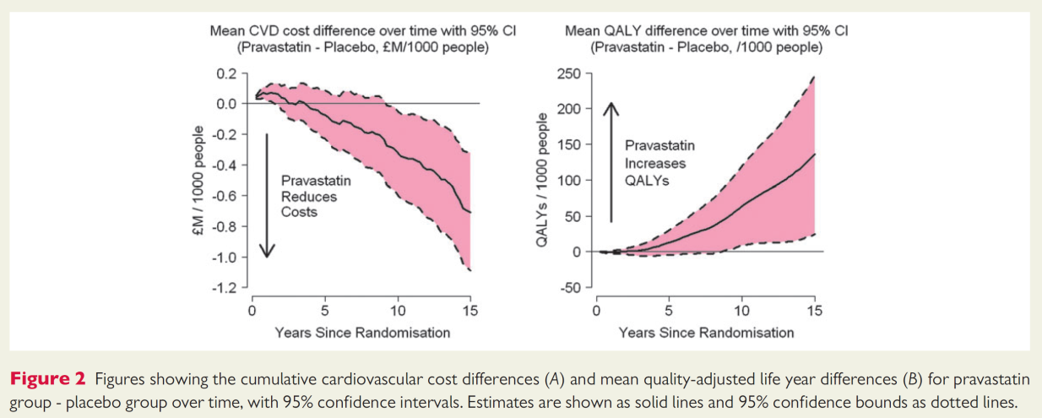
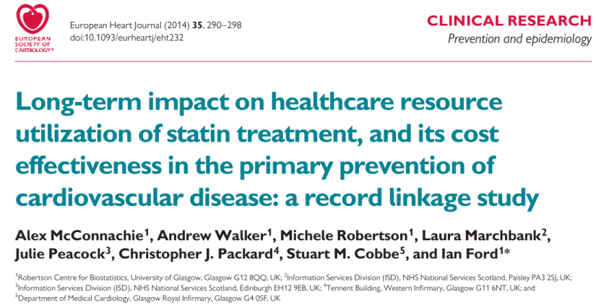
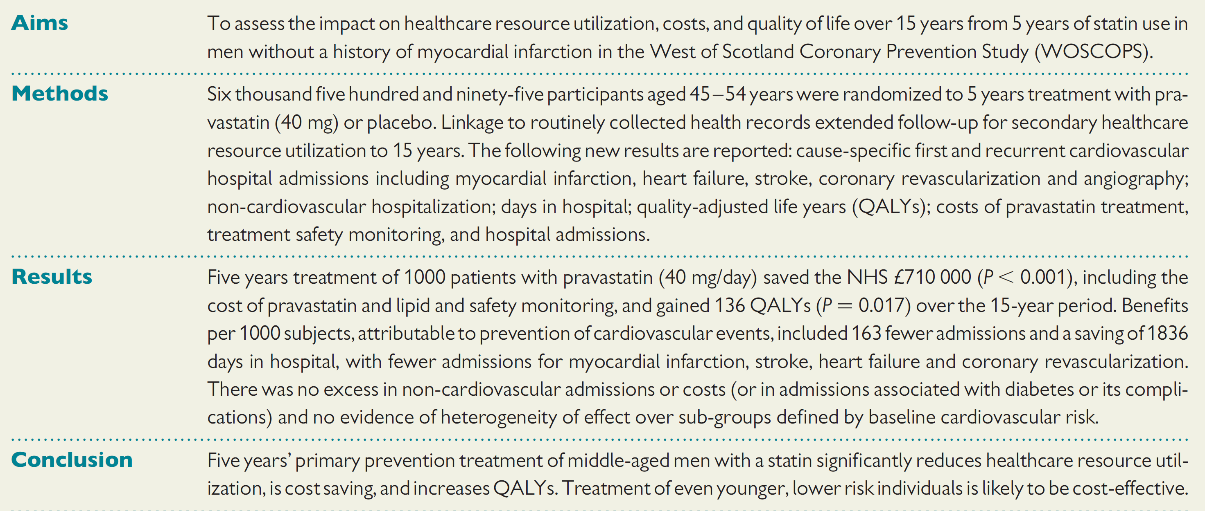
Este necesară evaluarea riscului cardiovascular?

Slide 10
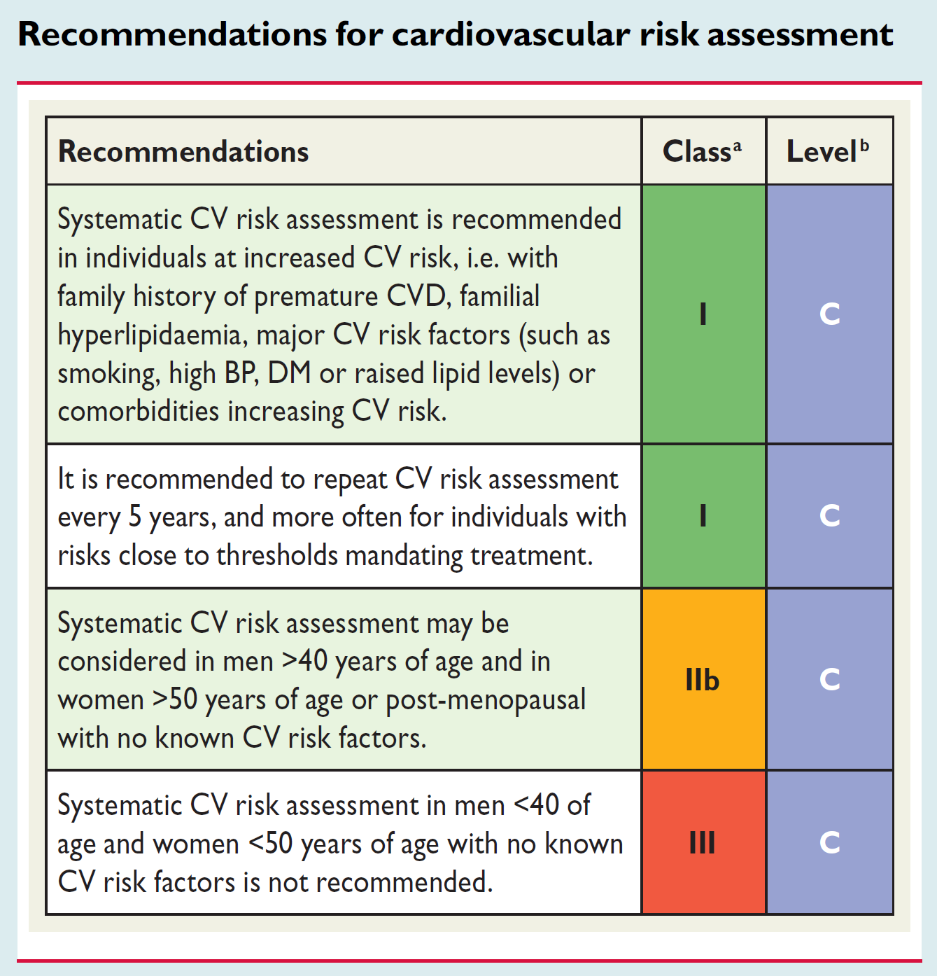
B.I., sex M, 57 ani
Este necesară evaluarea riscului cardiovascular?
The 2016 European Guidelines on Cardiovascular Disease Prevention in Clinical Practice

Slide 11
B.I., sex M, 57 ani
Persoanele cu riscul cel mai înalt au beneficiile cele mai evidente în urma intervențiilor asupra FR
DAR
Cele mai multe decese în populație apar la indivizi cu nivele mai reduse de risc deoarece sunt cei mai numeroși!
Strategia aplicată persoanelor cu risc înalt trebuie completată cu măsuri la nivel populațional care să încurajeze un stil de viață sănătos și să scadă FR

Slide 12
B.I., sex M, 57 ani
Riscul CV este un ″continuum″, nu se poate defini o valoare prag de la care se indică tratament
Strategia aplicată persoanelor cu risc înalt trebuie completată cu măsuri la nivel populațional care să încurajeze un stil de viață sănătos și să scadă FR

Slide 13
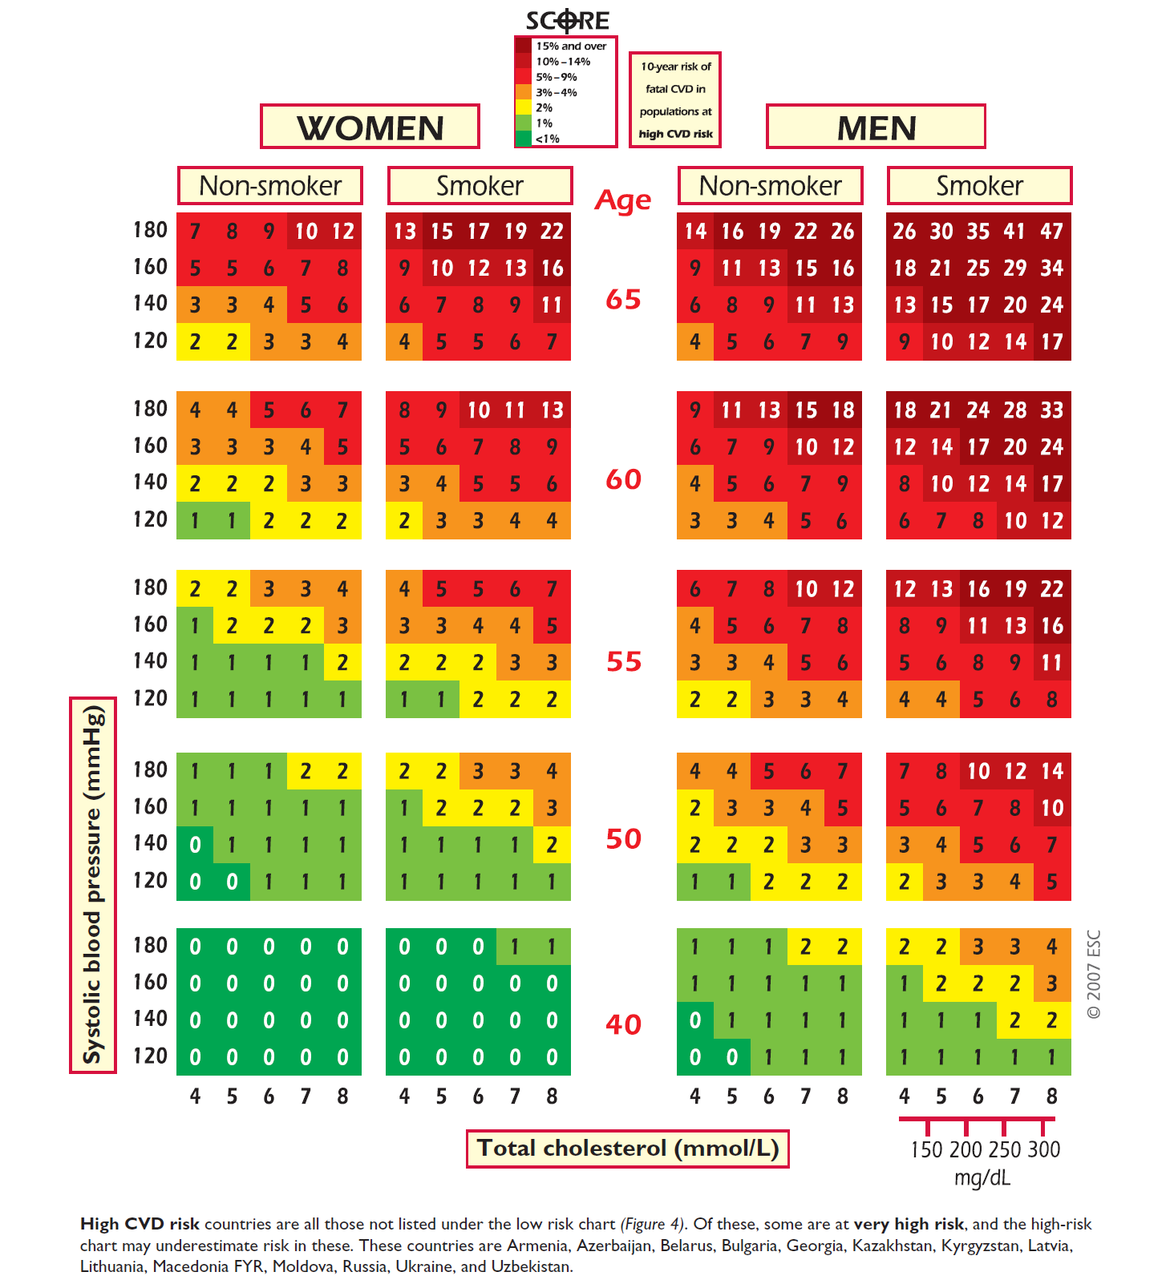
Colesterol ꞊ 228 mg% (5,89 mmol/L)
HDL ꞊ 42 mg% (1,08 mmol/L)
Trigliceride ꞊ 73 mg% (0,82 mmol/L)
LDL ꞊ 171 mg% (4,42 mmol/L)
TAS = 150 mmHg
The 2012 European Guidelines on Cardiovascular Disease Prevention in Clinical Practice

Slide 14
B.I., 57 ani
The 2012 European Guidelines on Cardiovascular Disease Prevention in Clinical Practice

Slide 15
SCORE ꞊ 4
Risc CV moderat
The 2012 European Guidelines on Cardiovascular Disease Prevention in Clinical Practice

Slide 16
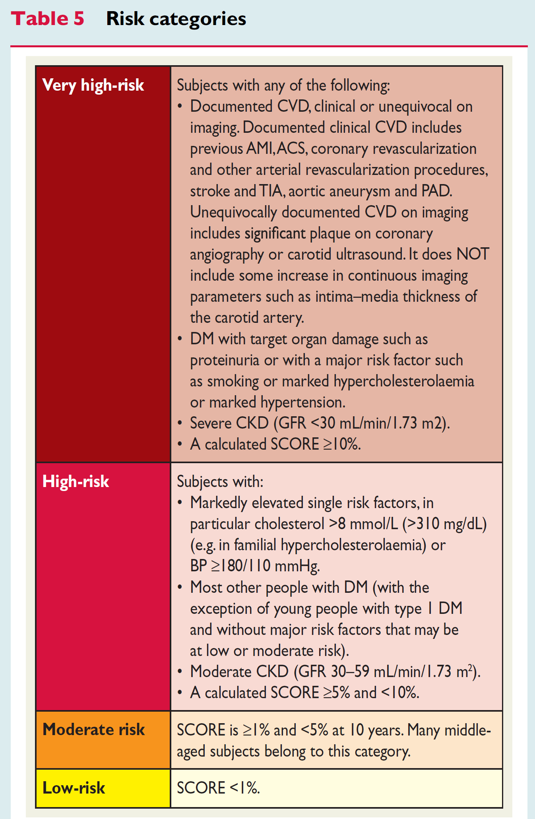
SCORE ꞊ 4
Risc CV moderat
The 2016 European Guidelines on Cardiovascular Disease Prevention in Clinical Practice

Slide 17
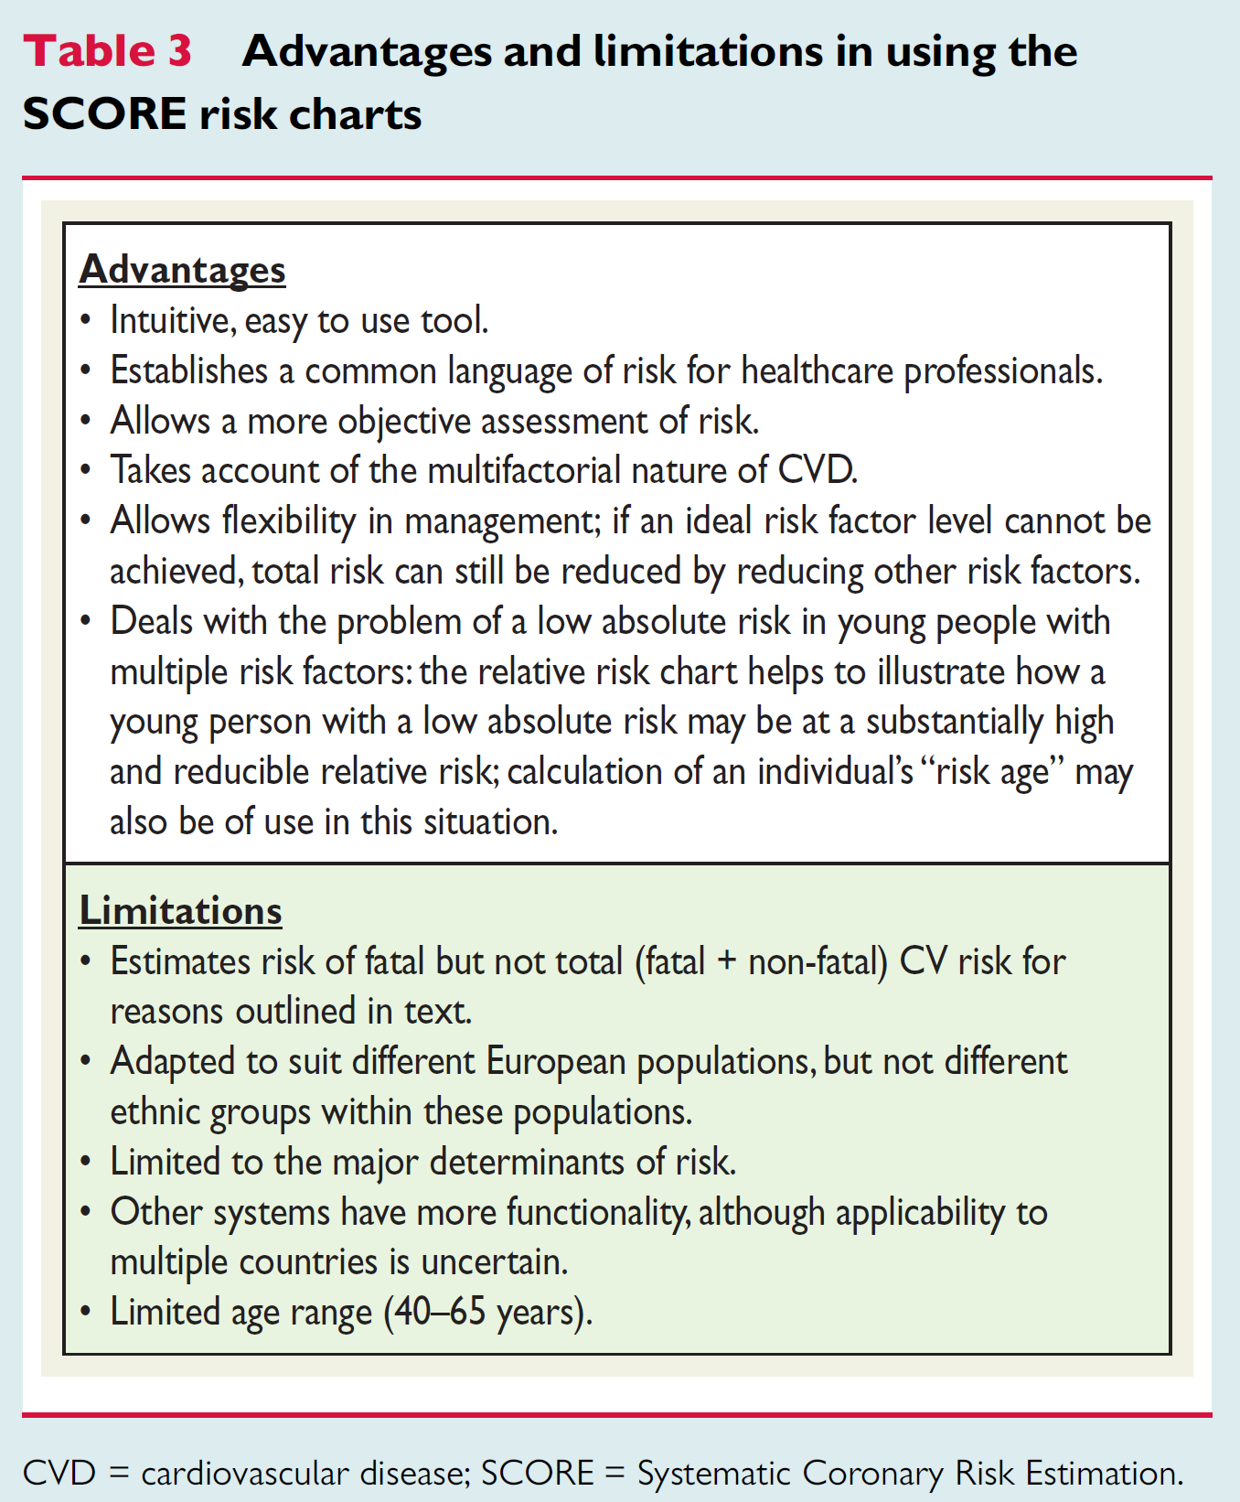
The 2016 European Guidelines on Cardiovascular Disease Prevention in Clinical Practice

Slide 18
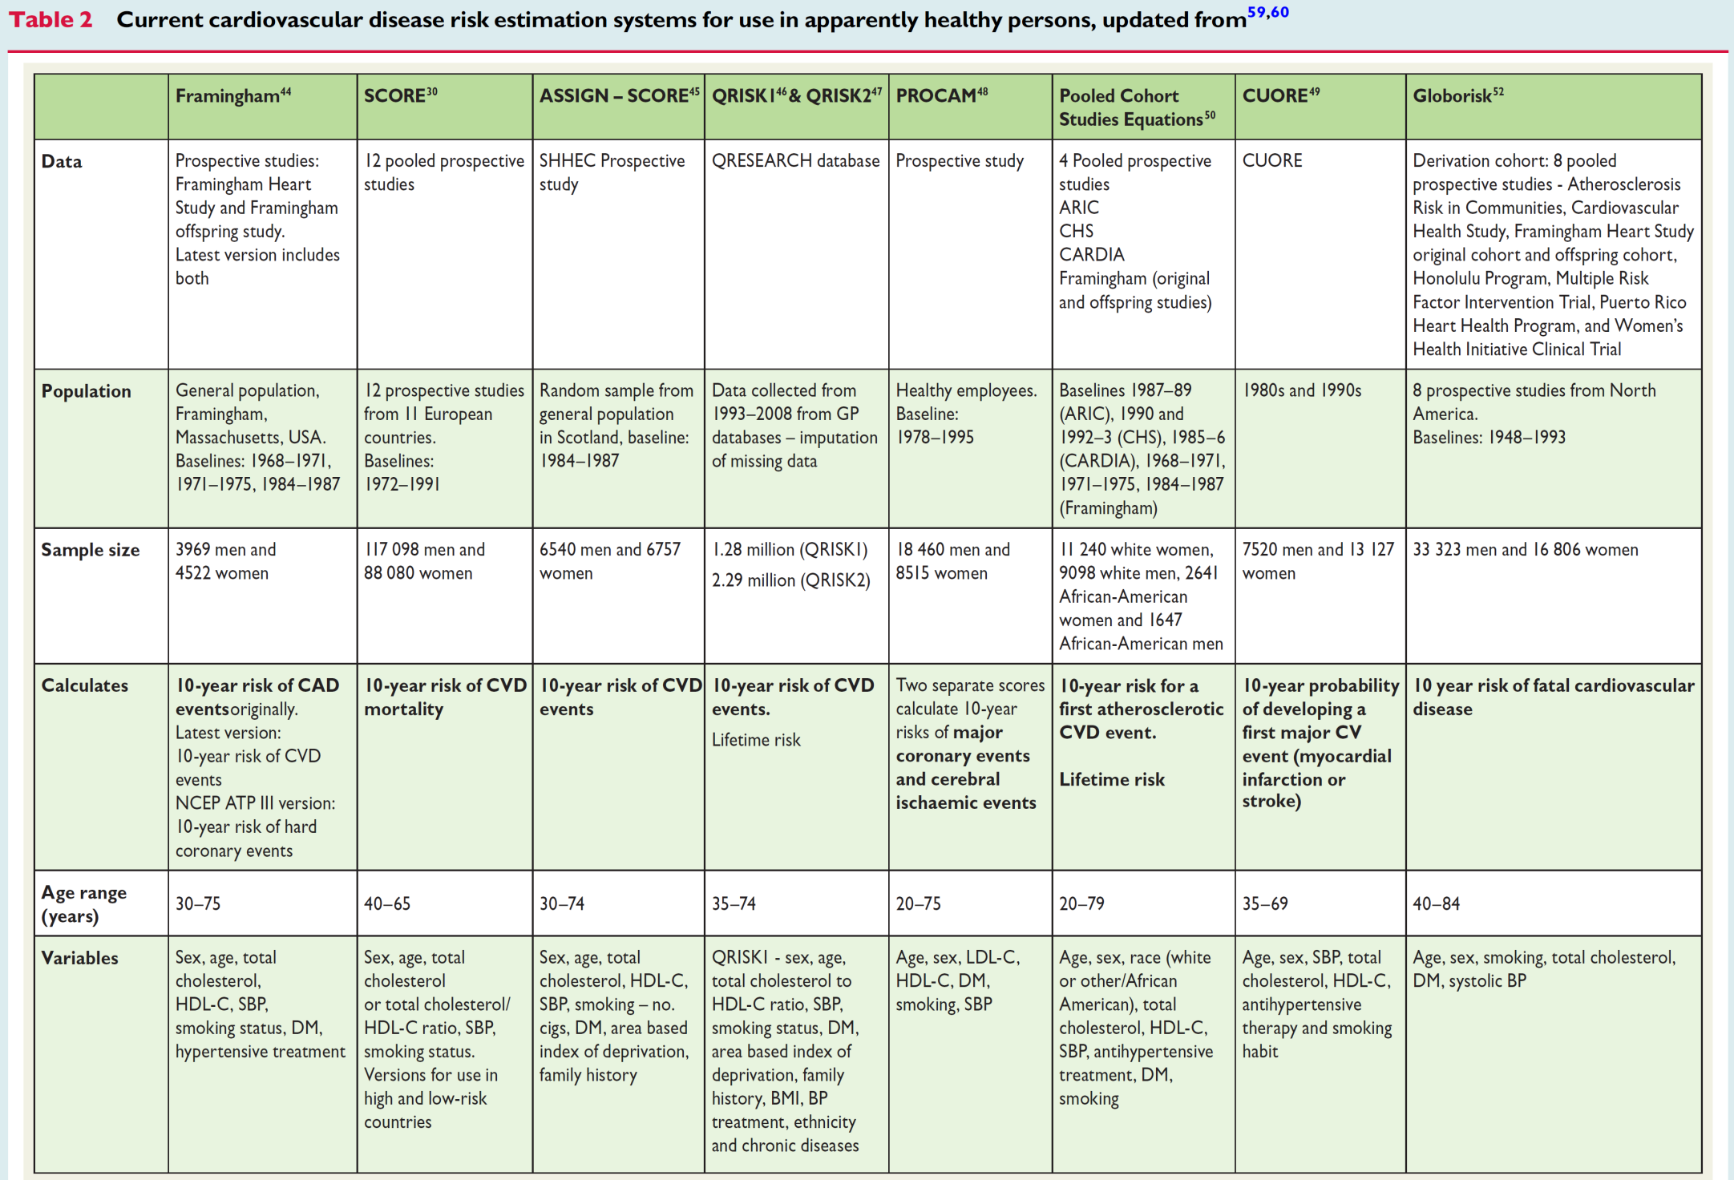
The 2016 European Guidelines on Cardiovascular Disease Prevention in Clinical Practice

Slide 19
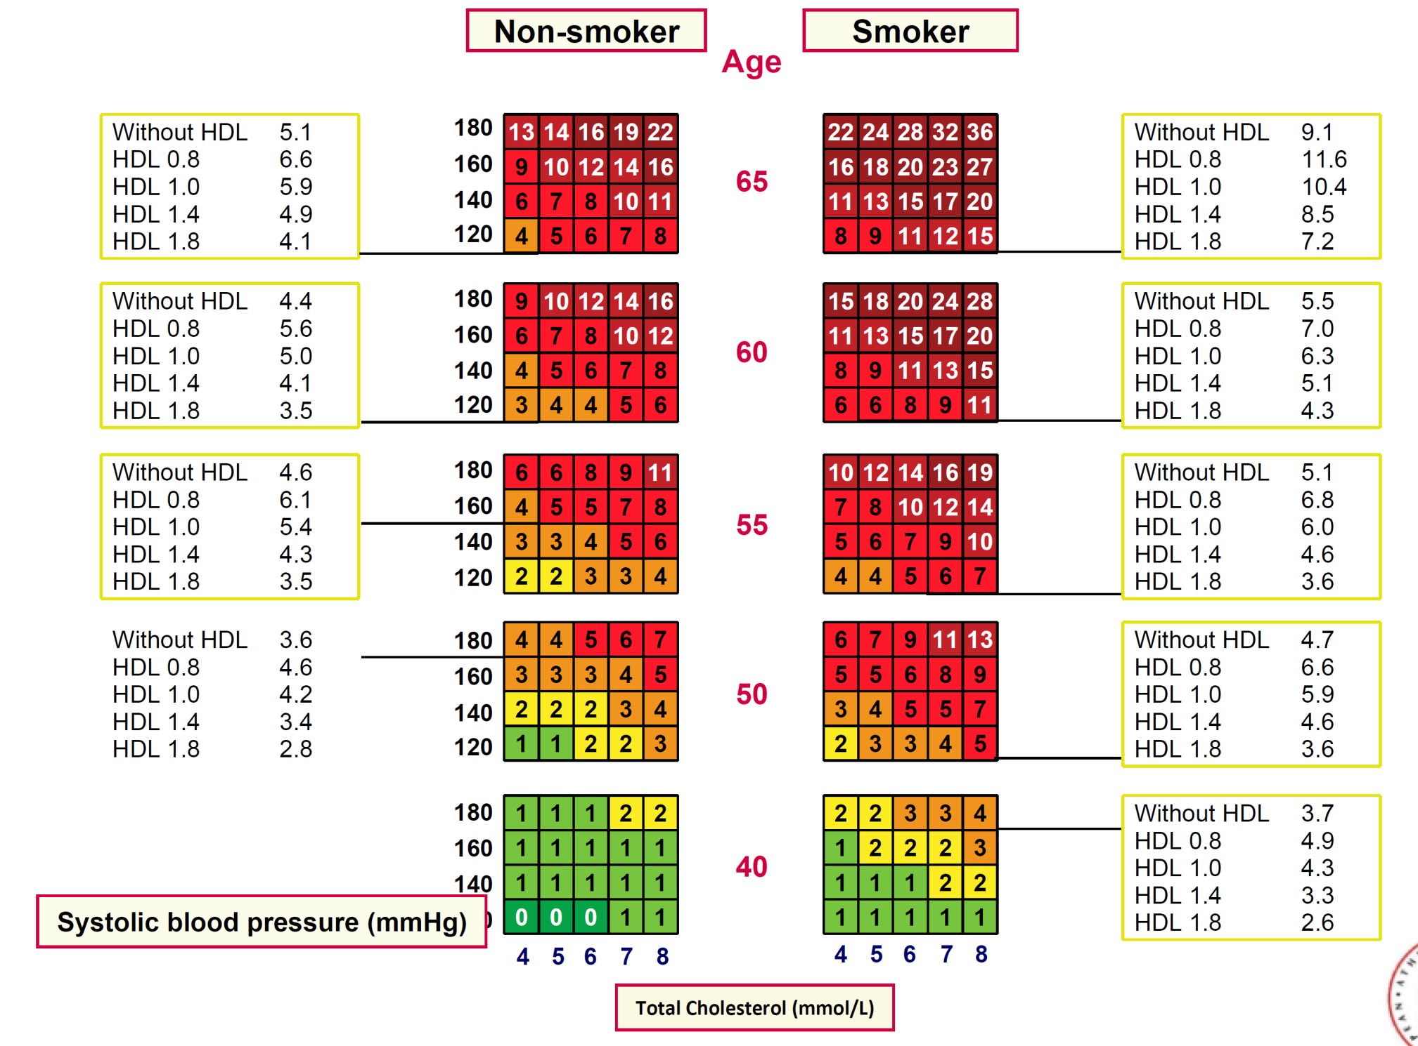
2016 ESC/EAS Guidelines for the management of dyslipidaemias

Slide 20
HDL ꞊ 1,08 mmol/l (42 mg/dL)
2016 ESC/EAS Guidelines for the management of dyslipidaemias

Slide 21
HDL ꞊ 1,08 mmol/l (42 mg/dL)
2016 ESC/EAS Guidelines for the management of dyslipidaemias

Slide 22
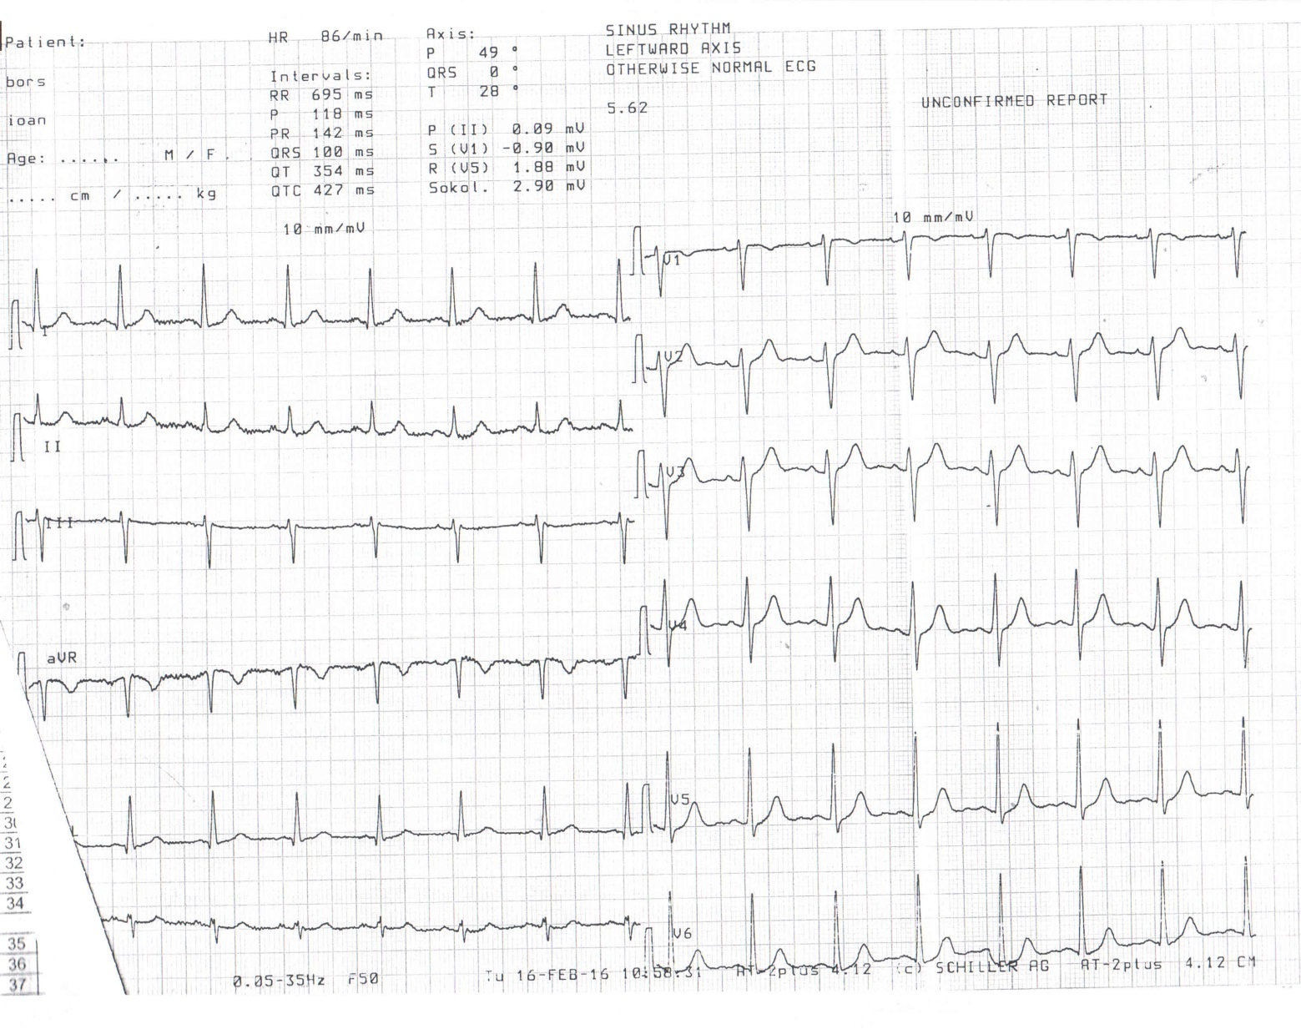
B.I., sex M, 57 ani

Slide 23
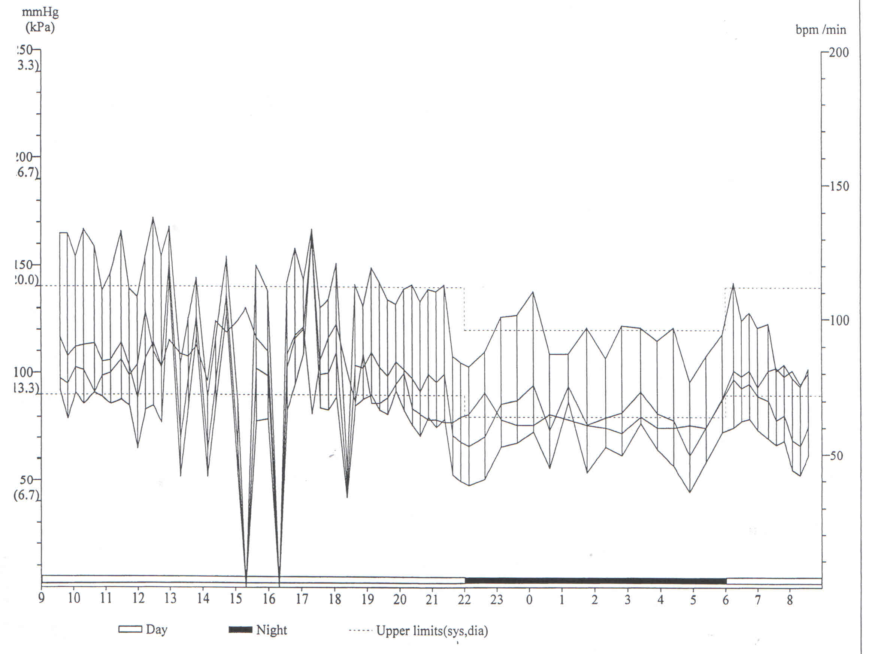
B.I., sex M, 57 ani
ABPM
Ziua:
TAm ꞊ 129/75 mmHg
Sarcina hipertensivă ꞊ 43,9% / 17,5%
Noaptea:
TAm ꞊ 115/62 mmHg
Sarcină hipertensivă ꞊ 43,8% / 6,3%

Slide 24
B.I., sex M, 57 ani
Ecocardiografie
SIV ꞊ 15 mm
PPVS ꞊ 14 mm
Masa VS indexata ꞊ 156,22 g/m2 (> 115)
FE ꞊ 62%
FS ꞊ 34%
E/A ꞊ 0.87
HVS concentrică moderată
(afectare de organ țintă)

Slide 25
B.I., sex M, 57 ani
Test de toleranță la glucoză
Glicemie a jeun ꞊ 112 mg%
Glicemie la 2 ore postprandial ꞊ 202 mg%
Glicozurie: prezentă

Slide 26
B.I., sex M, 57 ani
Test de toleranță la glucoză
Glicemie a jeun ꞊ 112 mg%
Glicemie la 2 ore postprandial ꞊ 202 mg%
Glicozurie: prezentă
Diabet zaharat tip 2 obez (IMC=31,1)

Slide 27
B.I., sex M, 57 ani
The 2016 European Guidelines on Cardiovascular Disease Prevention in Clinical Practice

Slide 28
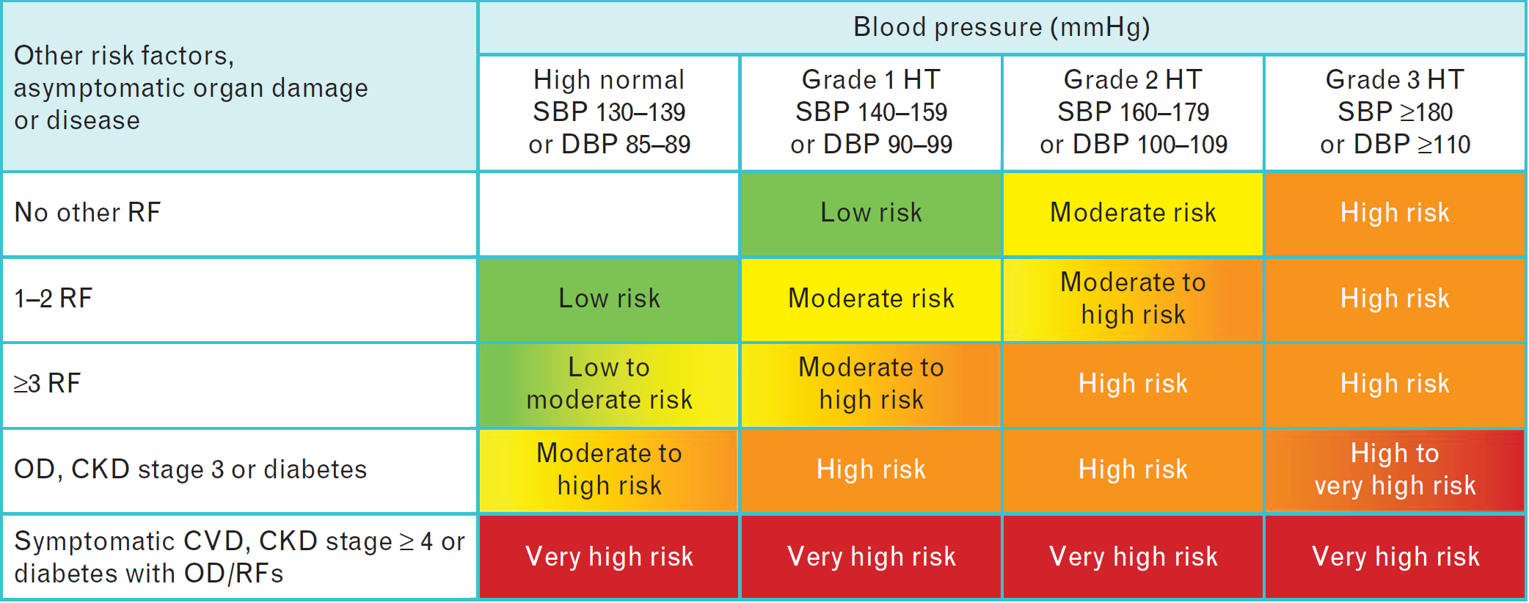
B.I., sex M, 57 ani
Stratificarea riscului cardiovascular global al HTA
2013 ESH/ESC Guidelines for the management of arterial hypertension

Slide 29
B.I., sex M, 57 ani
Riscul cardiovascular global al pacientului
2013 ESH/ESC Guidelines for the management of arterial hypertension

Slide 30
B.I., sex M, 57 ani
Teste de screening al aterosclerozei asimptomatice

Slide 31
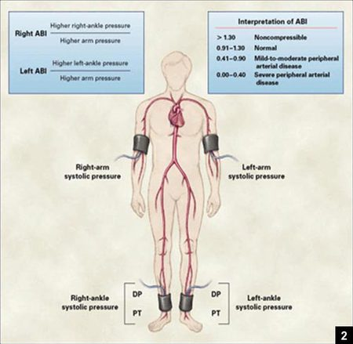
B.I., sex M, 57 ani
Indice gleznă-braț
MI drept ꞊ 1,15
MI stâng ꞊ 1,12

Slide 32
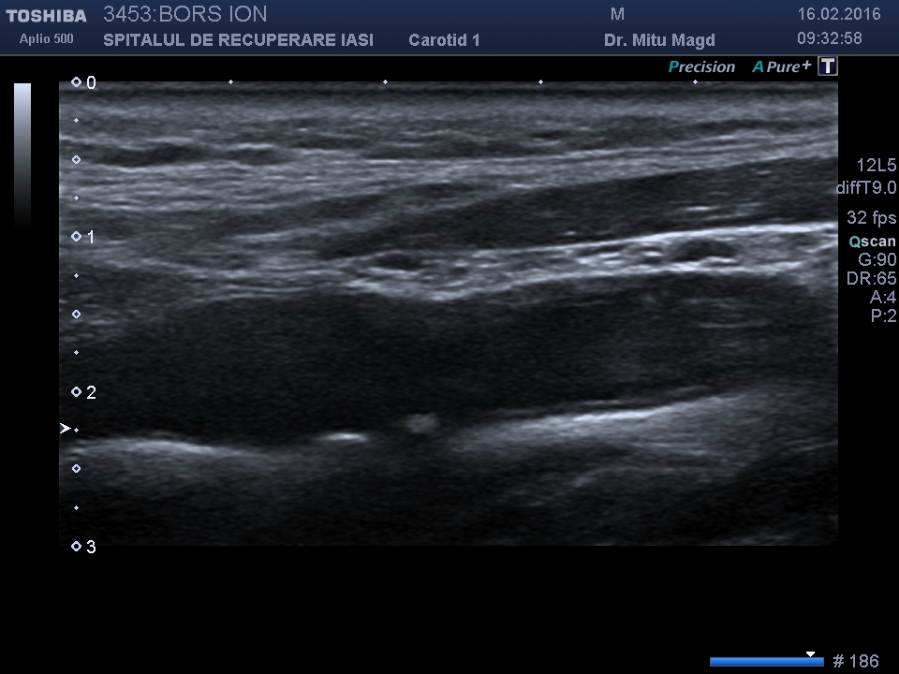
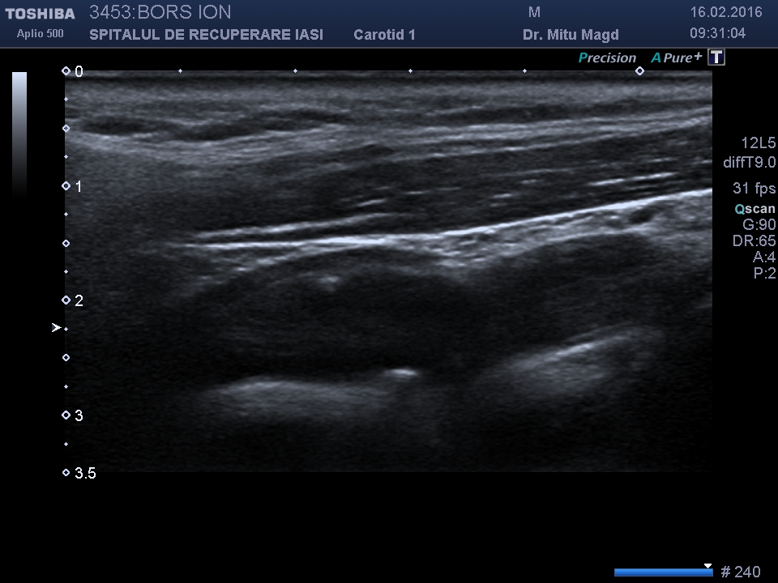
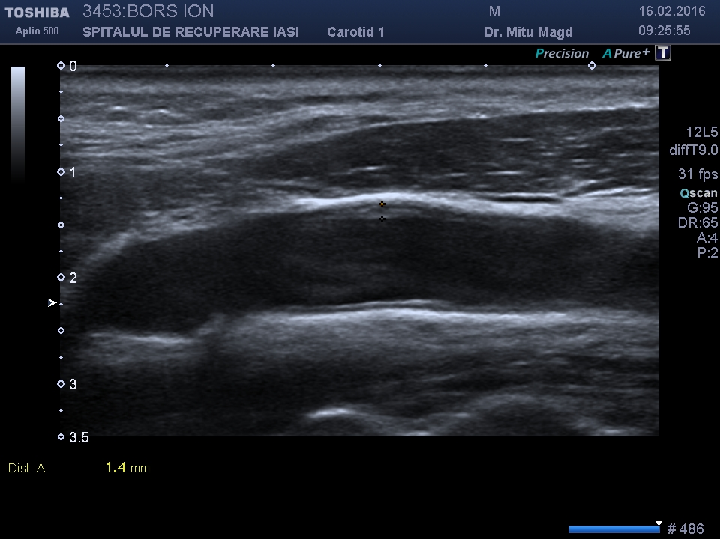
B.I., sex M, 57 ani
Ecografie carotidiană

Slide 33
B.I., sex M, 57 ani
Ecografie carotidiană
Îngroșare endotelială 1,4 mm la bifurcația carotidiană dreaptă
Plăci calcificate (nestenozante) în porțiunea inițială a ACI drepte
Plăci calcificate la bifurcația carotidiană stângă și porțiunea inițială a ACI stângi

Slide 34
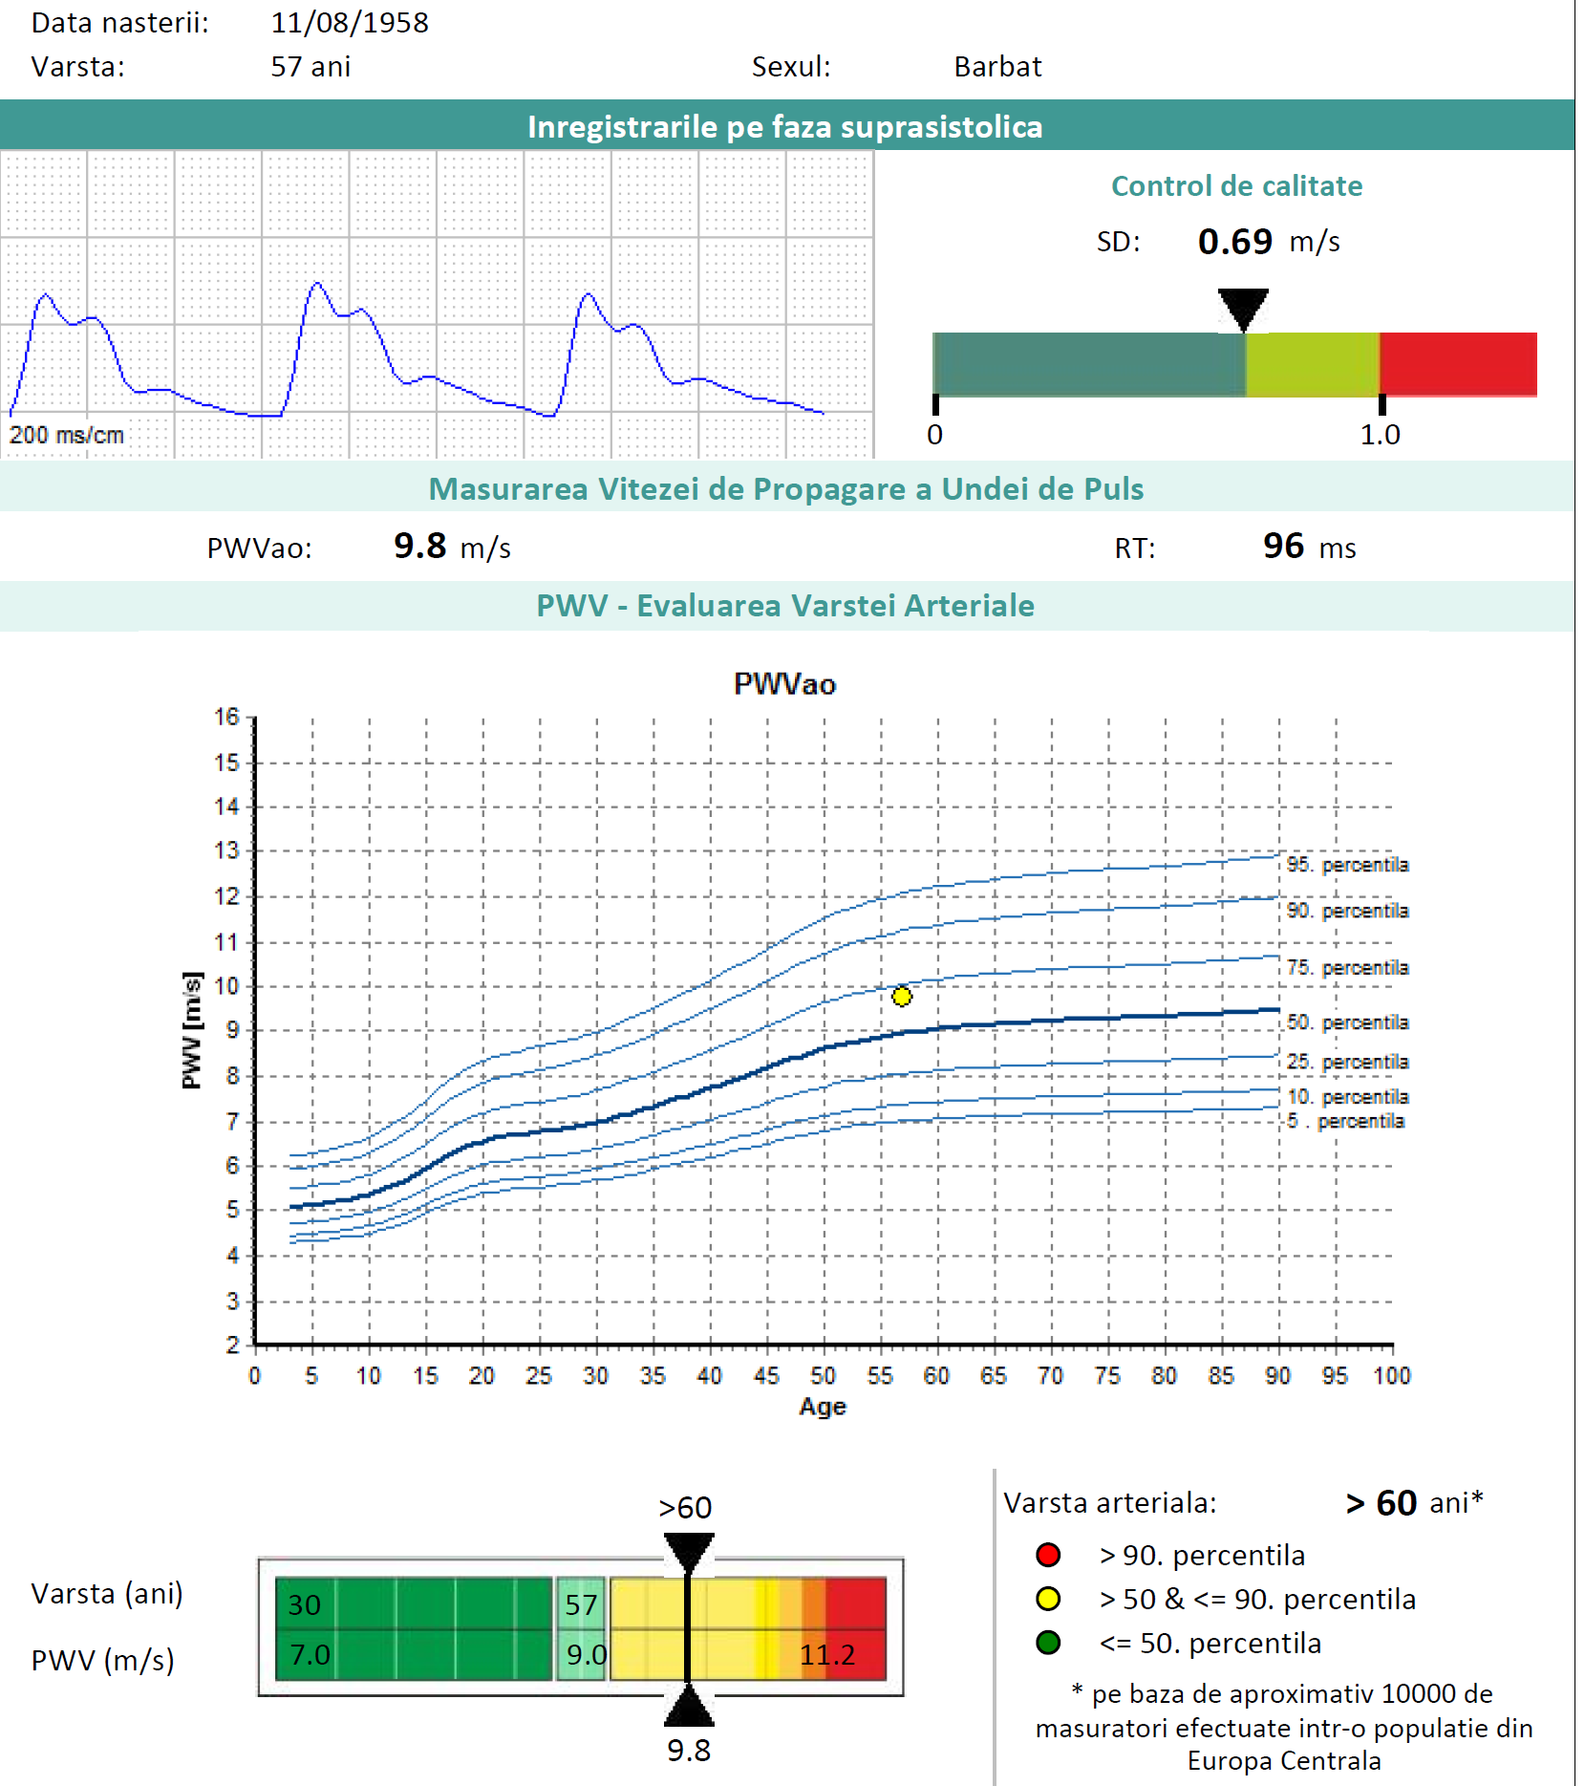
B.I., sex M, 57 ani
Aprecierea stiffnessului arterial

Slide 35
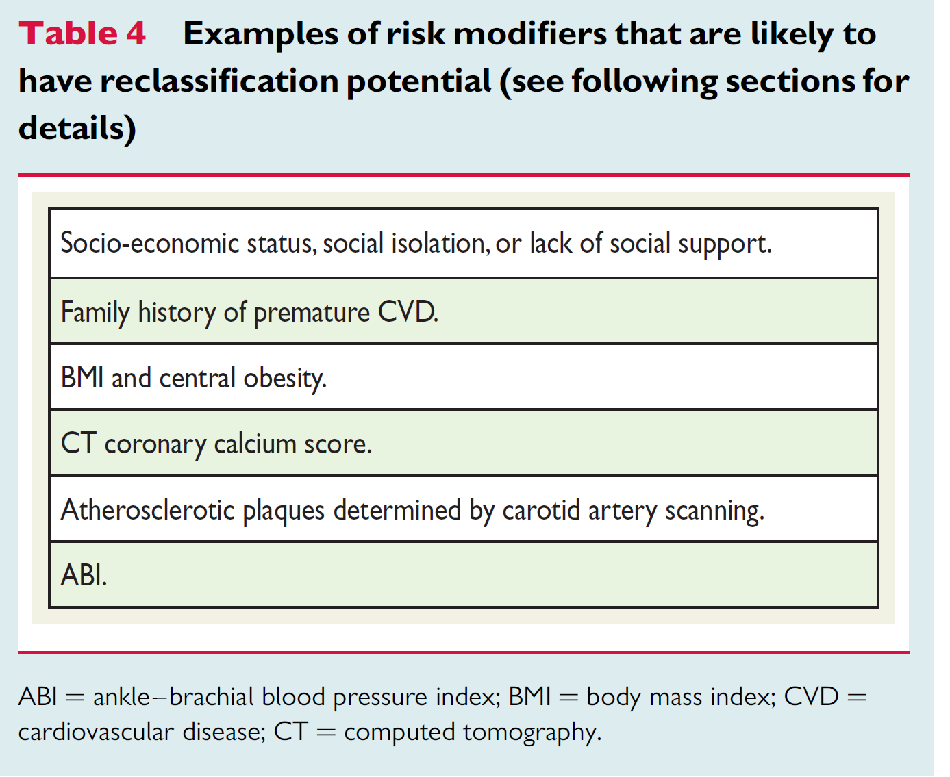
B.I., sex M, 57 ani
Evidențierea modificărilor cu impact asupra riscului CV
The 2016 European Guidelines on Cardiovascular Disease Prevention in Clinical Practice

Slide 36
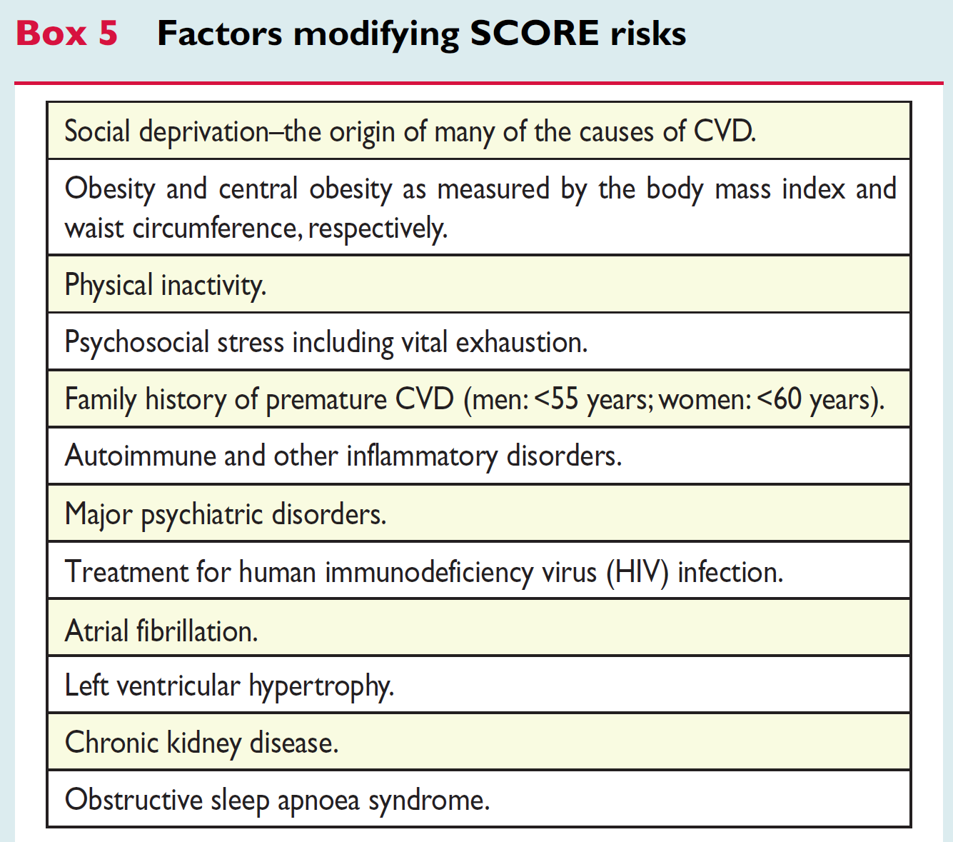
B.I., sex M, 57 ani
Evidențierea modificărilor cu impact asupra riscului CV
2016 ESC/EAS Guidelines for the management of dyslipidaemias

Slide 37
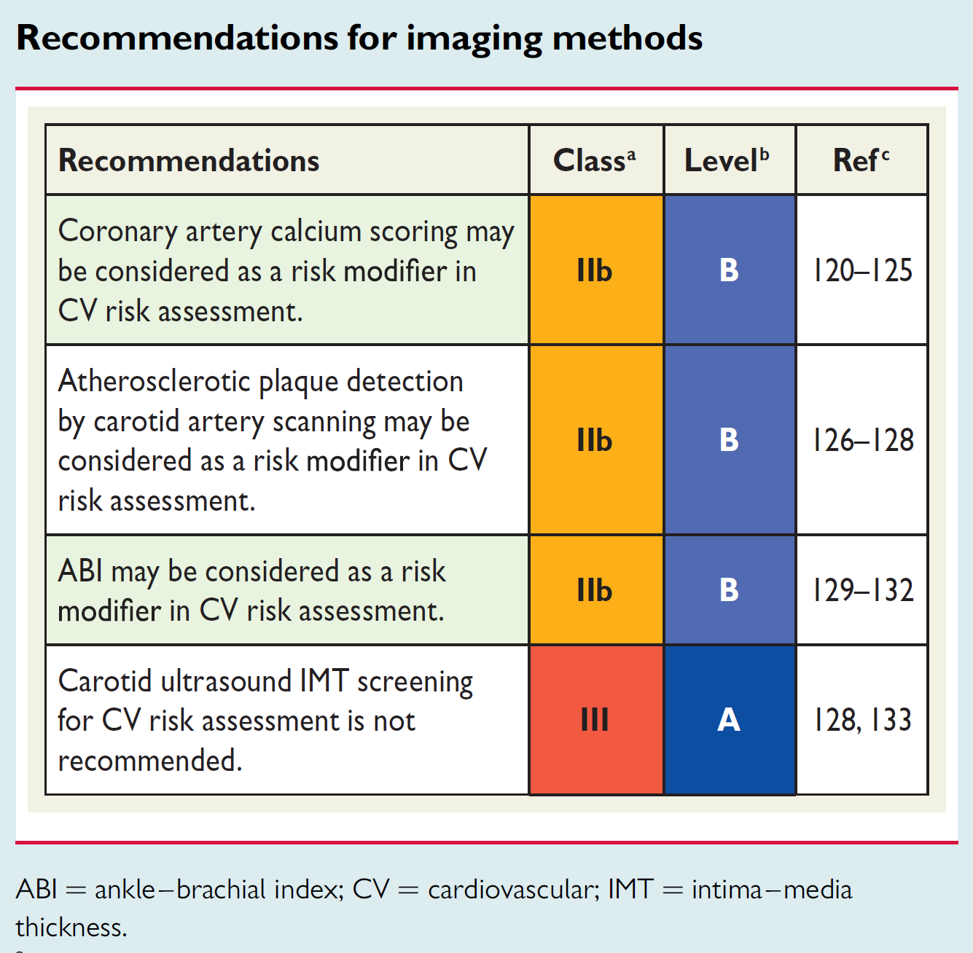
B.I., sex M, 57 ani
Tehnicile imagistice în detectarea aterosclerozei asimptomatice
The 2016 European Guidelines on Cardiovascular Disease Prevention in Clinical Practice

Slide 38
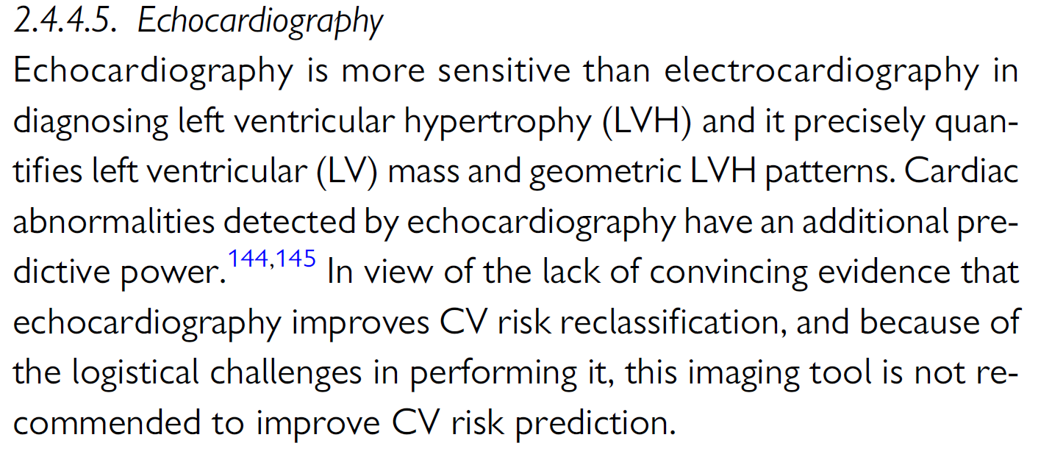
B.I., sex M, 57 ani
Tehnici imagistice în detectarea aterosclerozei asimptomatice
The 2016 European Guidelines on Cardiovascular Disease Prevention in Clinical Practice

Slide 39
B.I., sex M, 57 ani
Tehnici imagistice în detectarea aterosclerozei asimptomatice
2013 ESH/ESC Guidelines for the management of arterial hypertension

Slide 40
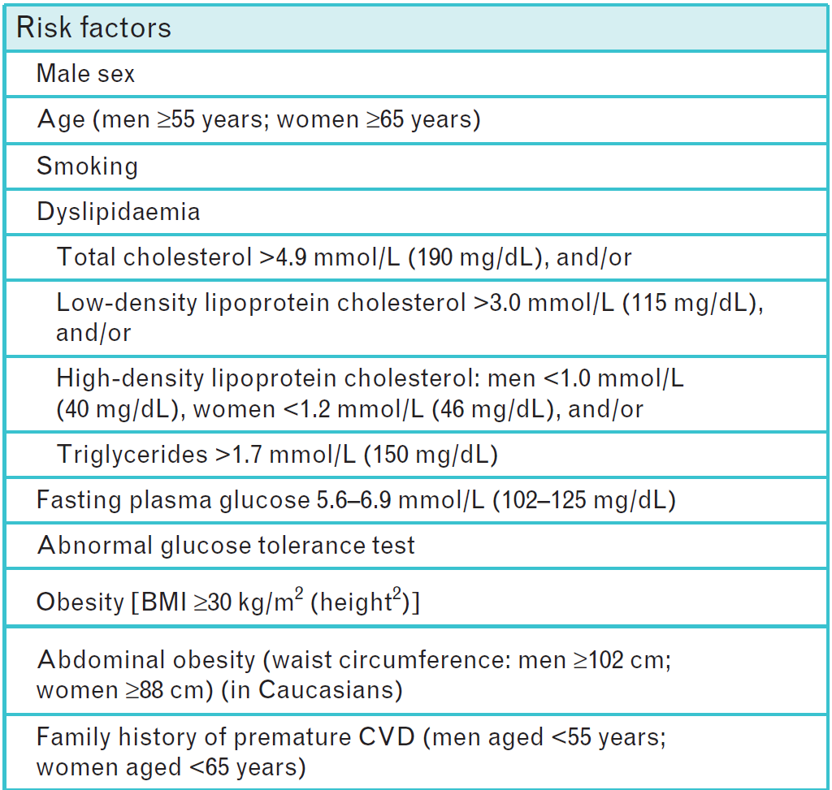
B.I., sex M, 57 ani
Factorii care influențează prognosticul (înafara TA) utilizați în stratificarea riscului CV global
M
57 ani
228 mg/dL
171 mg/dL
114 mg/dL
202 mg/dL
31,1
110 cm
2013 ESH/ESC Guidelines for the management of arterial hypertension

Slide 41
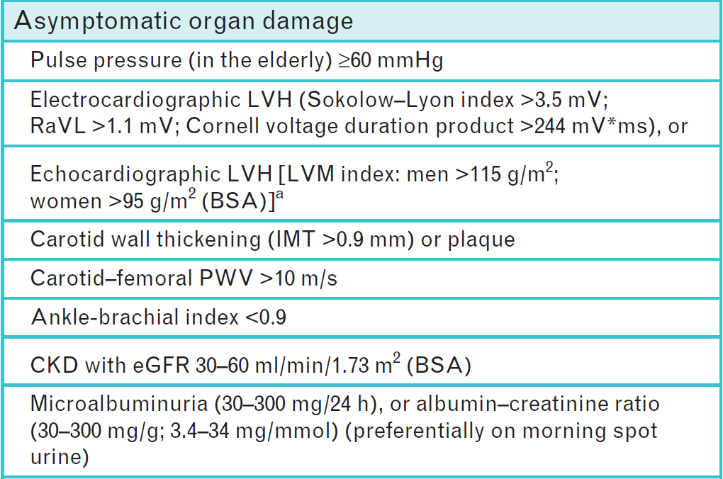
B.I., sex M, 57 ani
Factorii care influențează prognosticul (înafara TA) utilizați în stratificarea riscului CV global
156 g/m2
++
9,8 m/s
2013 ESH/ESC Guidelines for the management of arterial hypertension

Slide 42
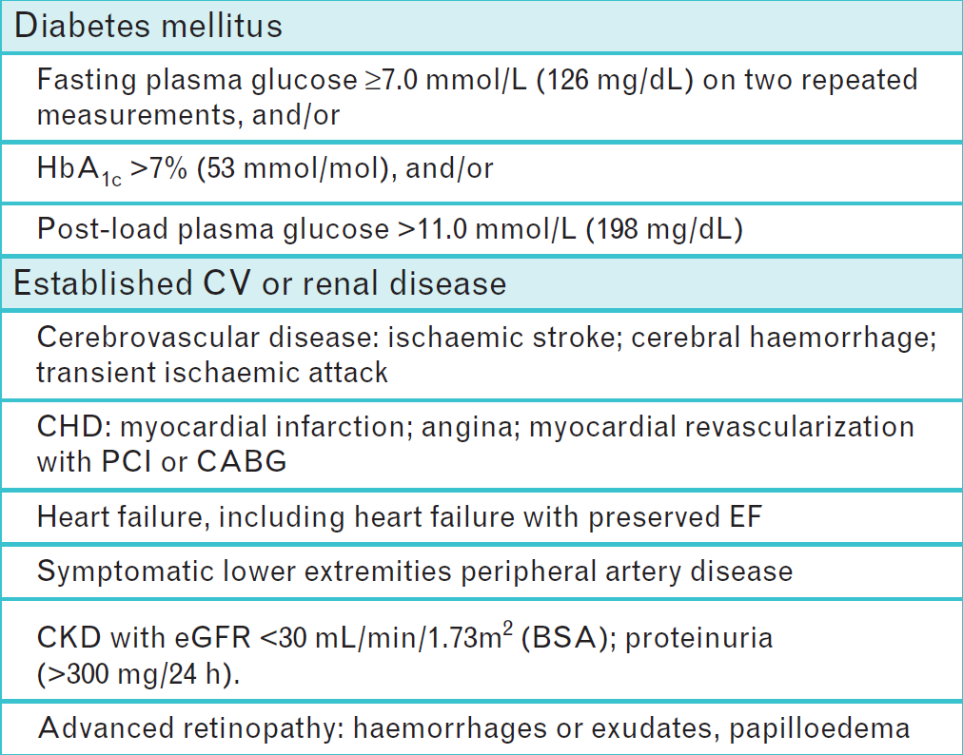
B.I., sex M, 57 ani
Factorii care influențează prognosticul (înafara TA) utilizați în stratificarea riscului CV global
2013 ESH/ESC Guidelines for the management of arterial hypertension

Slide 43
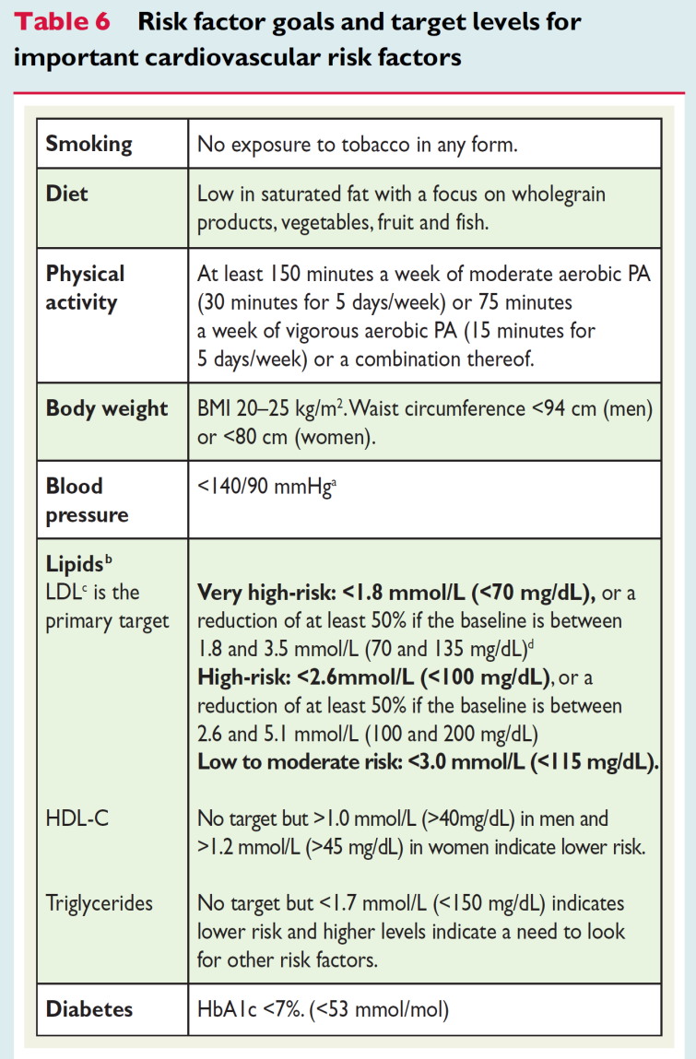
B.I., sex M, 57 ani
Risc CV foarte înalt + afectare de organe țintă
Terapie nonfarmacologică + medicație
The 2016 European Guidelines on Cardiovascular Disease Prevention in Clinical Practice

Slide 44
Evaluarea riscului cardiovascular
PASUL 1
ESTIMAREA RISCULUI CONFORM GRILELOR DE RISC
(FRAMINGHAM, SCORE)
RISC SCAZUT
RISC MODERAT
RISC INALT
Recomandari (stil de viata, medicatie)
Evaluare periodica
-
PASUL 2
TESTE ADITIONALE
(clasa II, B)
+
HDL colesterol
Status socio-economic redus
Istoric familial de BCV prematură
IMC și obezitatea de tip central
Scorul de calciu coronarian (CT)
Plăcile ats determinate la US carotidianaă
Indicele gleznă-braț

